Slide 1
독도는 우리 땅
지리적,역사적,세계적 근거
오다윤 변유정 유아연
권소현 남소은 전희정
송상호 강인수 곽선호
.

Slide 2
지리적근거 -
독도란 ?
독섬이라고도 하며, 면적은 18만 7,554㎡이다. 울릉도에서 동남쪽으로 87.4㎞ 떨어진 해상에 있으며, 동도(東島)·서도(西島) 및 그 주변에 흩어져 있는 89개의 바위섬으로 이루어진 화산섬이다. 동도는 동경 131도 52분 10.4초, 북위 37도 14분 26.8초에, 서도는 동경 131도 51분 54.6초, 북위 37도 14분 30.6초에 위치한다. 동도·서도간 거리는 151m로 좁은 수도(水道)를 이룬다. 동도는 해발고도 98.6m, 면적 73,297㎡이고, 서도는 해발고도 168.5m, 면적 88,740㎡이다.

Slide 3
지리적근거 -
근거와 내용
.
독도에서 가장 가까운 곳은 우리나라의 울릉도입니다.
독도는 울릉도로부터 87.4km 떨어져 있는데, 날씨가 맑으면 울릉도에서 독도를 볼 수 있을 정도입니다.
하지만, 일본 영토에서 독도와 가장 가까운 곳은 오키섬으로 독도는 오키섬으로부터 157,5km나 떨어져 있죠.
지리적으로만 따져도 독도는 분명한 대한민국의 영토입니다.

Slide 4
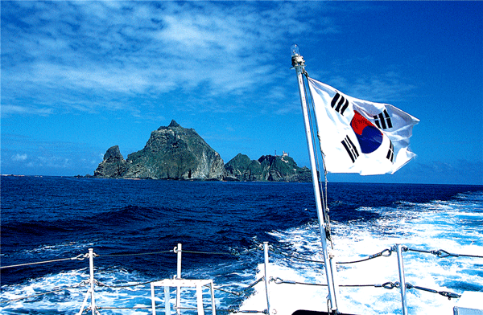
지리적근거 -
근거와 내용
.
지리적으로 독도는 '울릉도의 부속도서'입니다. 따라서 울릉도의 영유국가가 독도의 영유 국가가 됩니다.
15세기의 <세종실록>에는 울릉도를 '본도'라 하고 독도의 당시 명칭인 우산도를 울릉도의 속도라고 하였습니다.
독도는 당시 '우산도'라고 호칭한 것도 옛 우산국의 영토로서 본도를 '울릉도'로 호칭하게 되자 울릉도의 속도인 독도에 '우산도'의 명칭이 옮아 붙은 것이었습니다.

Slide 5
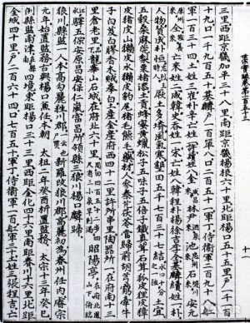
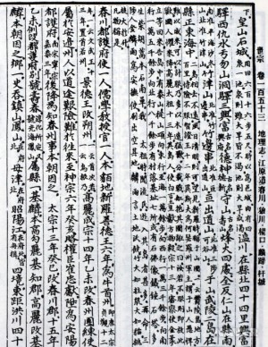
지리적근거 -
근거와 내용
.
독도는 지리적으로 울릉도의 일부로 인식되어 왔는데 이는 ‘세종신록지리지’등 고문서를 통해서도 확인이 가능합니다.
일본,한국에서 발견된 수 많은 고지도에 독도는 물론 대마도까지 조선의 영토로 표기 되어있습니다..
우산(독도)과 무릉(울릉도), 두 섬이 현(조선시대 행정 구역의 하나)의 정동방 바다 가운데에 있습니다.

Slide 6
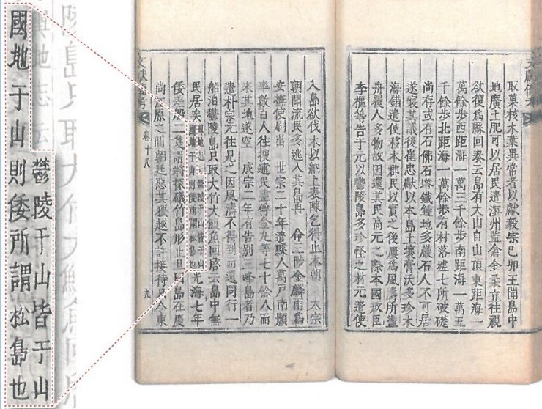
지리적근거 -
근거와 내용
.
독도에 관한 기록은 『신증동국여지승람』(1531년), 『동국문헌비고』(1770년), 『만기요람』(1808년),『증보문헌비고』(1908년) 등 다른 관찬문헌 에서도 일관되게 이어지고 있습니다.
특히,『동국문헌비고』「여지고」(1770년) 등은 “울릉(울릉도)과 우산(독도)은 모두 우산국의 땅이며, 우산(독도)은 일본이 말하는 송도(松島)”라고 기술함으로써, 우산도가 독도이며 우리나라 영토임을 더욱 분명히 하고 있습니다.

Slide 7

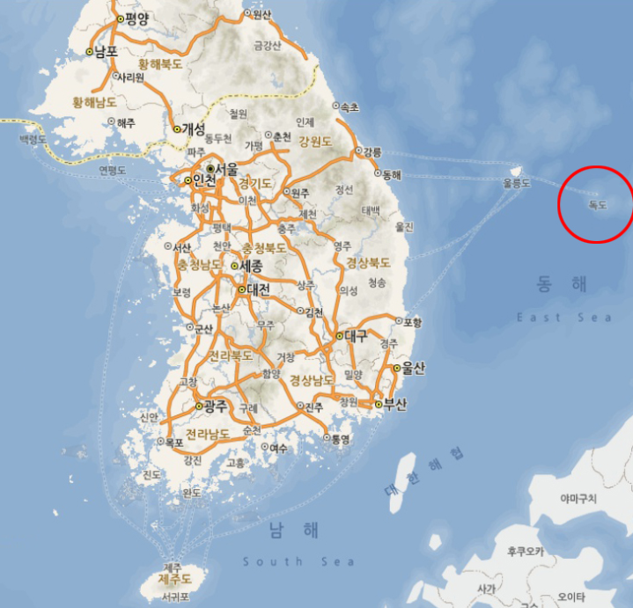
지리적근거 -
.
독도는 울릉도 동남쪽에 위치하고 있으며, 동경 131° 52′.
행정 구역상으로는 경상북도
울릉군 울릉읍 도동리
산 421번지에서
산75번지에 속해있습니다.

Slide 8
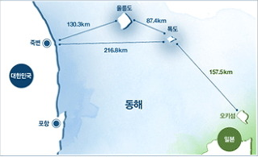
지리적근거 -
거리
울진군 죽변에서는
약 217km, 울릉도에서는 약 87km 떨어져 있는
반면, 일본의 오키제도
에서는 약 158km,
시마네현 히노미사끼
에서는 약 211km
떨어져 있습니다.

Slide 9
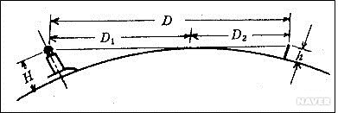
지리적근거 -
가시거리
시계(視界)의 방해를 받지 않고
어떤 목표물을 육안으로 바라볼 수 있는 거리를 말한다
.

Slide 10
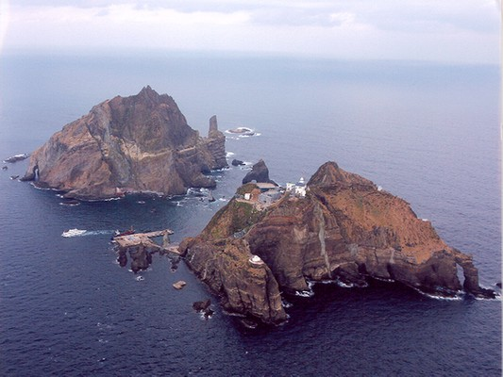
지리적근거 -
가시거리
.
울릉도에서는 독도가 가시거리에
들어오지만 일본에서는 가시거리에 독도가 없습니다. 이것은 국경개념이 명확하지 않았던 고대사회에서
'보이는 곳까지가 삶의 터전'이었다는 한·일 양국의 공통된 인식(관습)에
근거하여 독도가 우산국 사람들의
생활 터전이었다고 할 수 있습니다.

